Slide 1
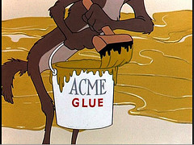
Es un componente de la sustancia gris del encéfalo.
Glucosa.
Agua.
Ácido láctico.
Neuroglia.

Slide 2
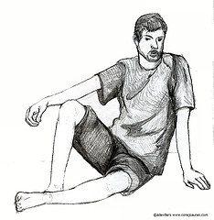
¿Son capas de tejido conectivo que envuelven la médula espinal y el encéfalo?
Meninges.
Aponeurosis.
Fascias.
Epimisio.

Slide 3
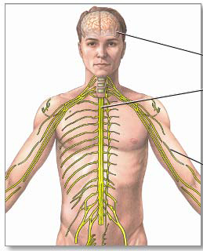
¿Qué sistema se divide en central y periférico?
Endocrino.
Muscular.
Nervioso.
Linfático.

Slide 4
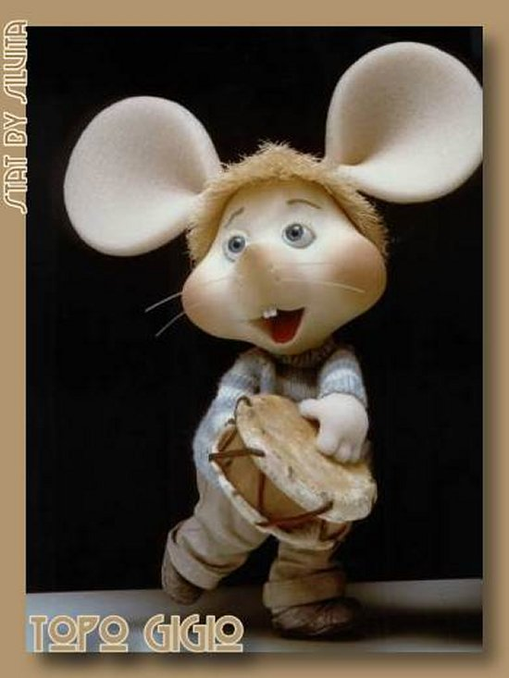
¿Qué sistemas forman la parte motora del sistema nervioso autónomo?
Simpático y Parasimpático.
Preganglionar y postganglionar.
Autónomo y Periférico.
Anterior y Posterior.

Slide 5
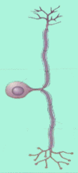
Es una clasificación de las neuronas según el número de prolongaciones.
Bipolar.
Axolema.
Motora.
Axónica.

Slide 6
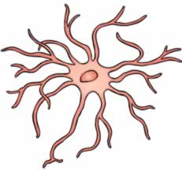
¿Cuáles son las células que conforman la neuroglia del SNC?
Astrocitos, oligodentrocitos, microglia.
Células de Schwann y Células satélite.
Células de Schwann y Células de Purkinje.
Células de Purkinje y Células de Renshaw.

Slide 7
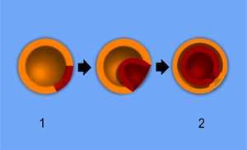
¿A partir de qué capa germinativa se forma la placa neural?
Endodermo.
Ectodermo.
Mesodermo.
Blastocele.

Slide 8
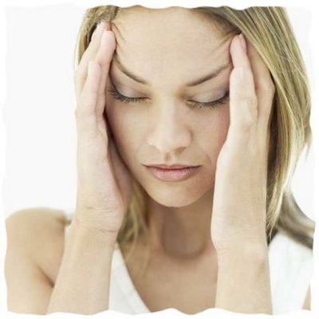
¿Cuáles son las vesiculas primarias?
Prosencéfalo, mesencéfalo y romboencéfalo.
Ectodermo, mesodermo y endodermo.
Trofoblasto, blastocele y romboencéfalo.
Ectodermo, mesencéfalo y endodermo.

Slide 9
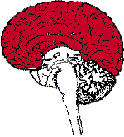
¿Qué vesiculas secundarias se derivan del romboencefalo?
Telencéfalo y diencéfalo.
Metencéfalo y mielencéfalo.
Metencéfalo y diencéfalo.
Todas las anteriores.

Slide 10
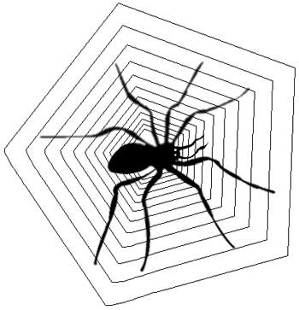
¿Cuáles son las membranas que protegen al SNC?
Duramadre y aracnoides.
Neuronas, duramadre y meninge.
Raquídea, media y duramadre.
Duramadre, piamadre y aracnoides.

Slide 11
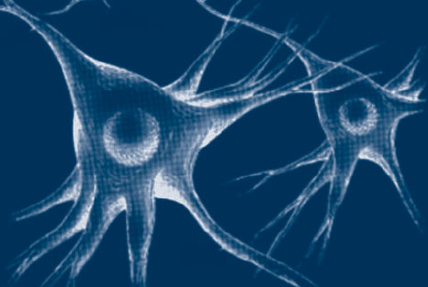
¿Cómo se le llama al punto de comunicacion de las neuronas?
Sinopsis.
Axón.
Sinapsis.
Mielina.

Slide 12
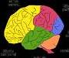
¿Cuáles son los nombres de lóbulos que forman los hemisferios cerebrales?
Occipital, parietal y temporal.
Occipital, parietal, temporal y frontal.
Duramadre, piamadre y aracnoides.
Occipital, temporal.

Slide 13
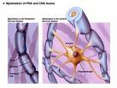
Son el tipo de células nerviosas que forman la vaina de mielina.
Cel. De Schwan.
Oligodentrocito.
Microglia.
Neurona.

Slide 14
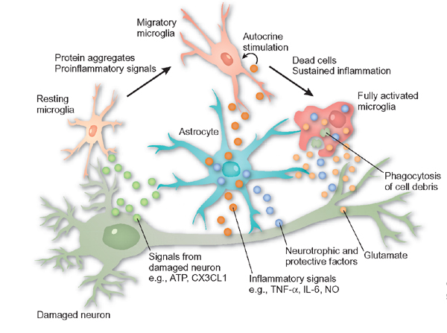
¿Qué tipo de celulas son las microglia?
Células del sistema nervioso.
Células del sistema musculo.
Células del sistema nervioso y muscular.
Ninguna de las anteriores.

Slide 15
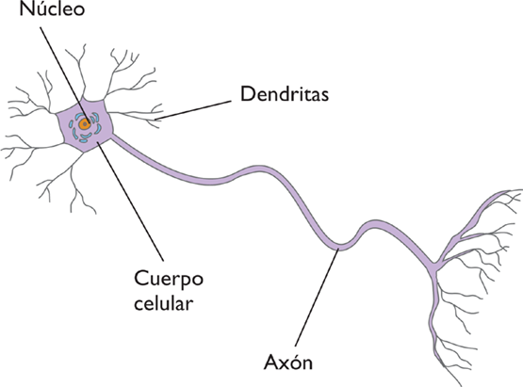
Celulas especializadas en la conduccion nerviosa?
Ependimocitos.
Neuronas.
Astrocitos.
Todas las anteriores.

Slide 16
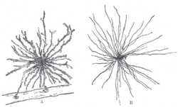
¿Son las celulas gliales mas numerosas?
Fibroblastos.
Oligodentrocitos.
Astrocito.
Ependimocito.

Slide 17
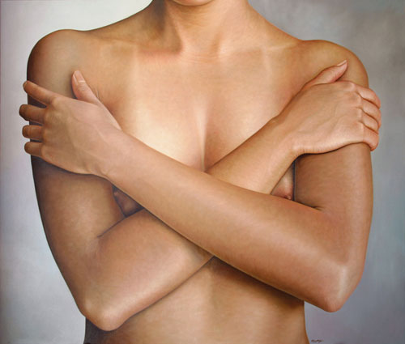
¿De qué forman parte la dermis y la epidermis?
Piel.
Músculo.
Sistema nervioso.
De todas las anteriores.

Slide 18
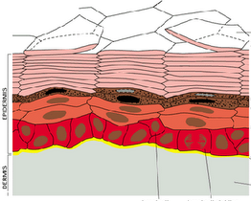
Son algunos de los estratos de la epidermis.
Estrato basal, espinoso, granuloso.
Capa papilar, estrato espinoso, estrato lucido.
Estrato corneo y rebordes epidérmicos.
Capa reticular y capa papilar.

Slide 19
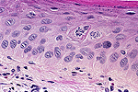
¿Células que forman casi el 90% del total de células de la epidermis?
Queratinositos.
Melanocitos.
Células de Merkel.
Células de Langerhans.

Slide 20
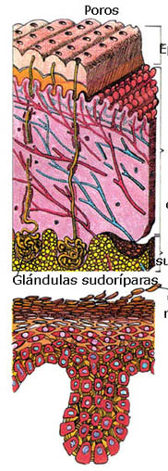
¿Cuáles son las capas de la dermis?
Capa papilar, papilas dérmicas, capa reticular.
Papilas dérmicas y gránulos laminares.
Estrato lucido y corneo.
Ninguna de las mencionadas.

Slide 21
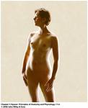
¿En que estrato germinativo tiene su origen el aparato tegumentario?
Ectodermo.
Mesodermo.
Endodermo.
Blastocele.

Slide 22
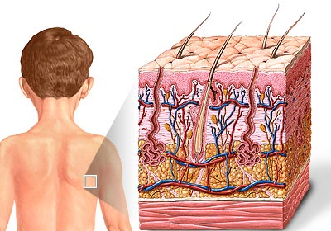
Son funciones de la piel:
Almacenamiento de grasa.
Absorbe sustancias.
Regula la temperatura corporal.
Todas las anteriores.

Slide 23
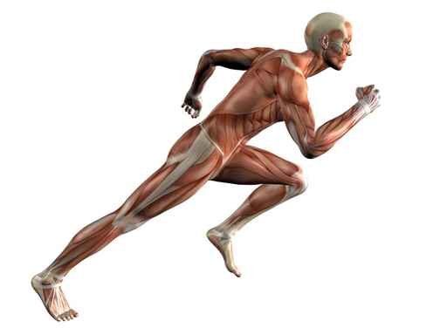
¿Cuáles sistemas componen el aparato locomotor?
Muscular y nervioso.
Nervioso y esquelético.
Esquelético y muscular.
Tegumentario y muscular.

Slide 24
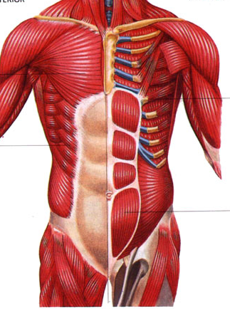
Es un musculo de la región abdominal:
Bíceps.
Recto anterior.
Aductor mayor.
Gemelo interno.

Slide 25
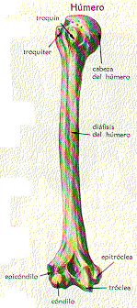
Es un hueso del esqueleto apendicular:
Húmero.
Esternón.
Costillas.
Frontal.

Slide 26
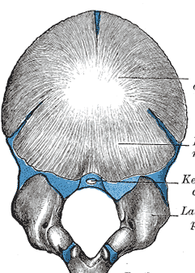
Es un hueso del esqueleto axil:
Fémur.
Tibia.
Occipital.
Humero.

Slide 27
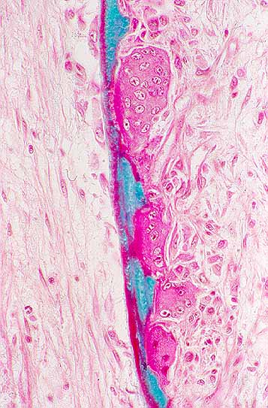
¿Cuál es la función del osteoclasto?
La resorción ósea. Son entendidos como "macrófagos del hueso".
Forman la mayor parte de la matriz orgánica ósea.
Sirven de sostén.
Sirven para endurecer el tejido.

Slide 28
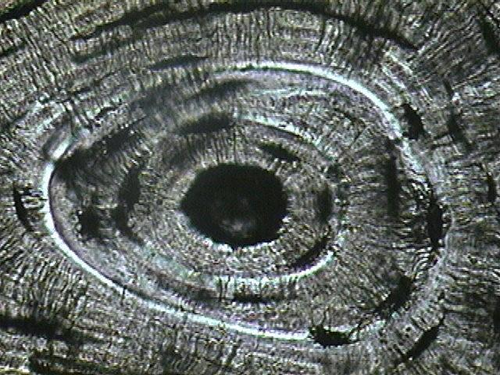
¿Cuál es la unidad estructural del hueso compacto?
Osteonas.
Osteoblastos.
Osteocitos.
Osteoclastos.

Slide 29
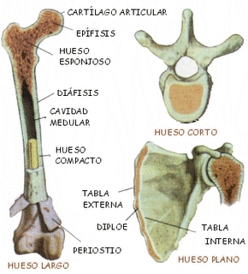
¿Cómo se clasifican los huesos de acuerdo a su forma?
Largos, cortos y planos.
Esponjosos y cortos
Largos, planos y esponjosos.
Cortos y compactos

Slide 30
Son ejemplos de huesos largos.
Humero y fémur.
Falange y martillo.
Costilla y clavícula.
Occipital y frontal.

Slide 31
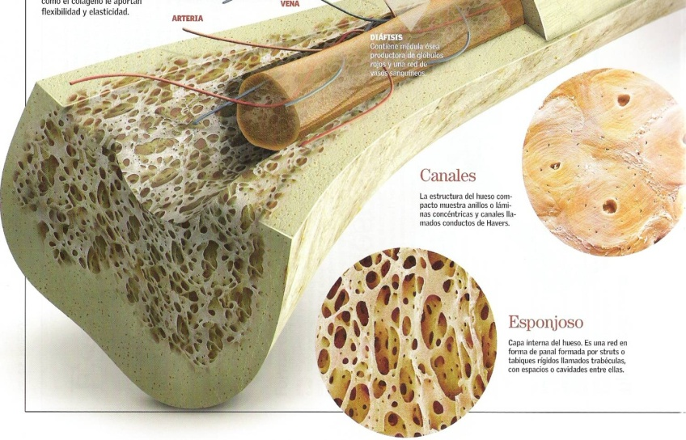
¿Cuáles son los tipos de huesos de acuerdo a la estructura?
Compacto y esponjosos.
Largos y planos.
Largos y cortos.
Esponjosos y cortos.

Slide 32
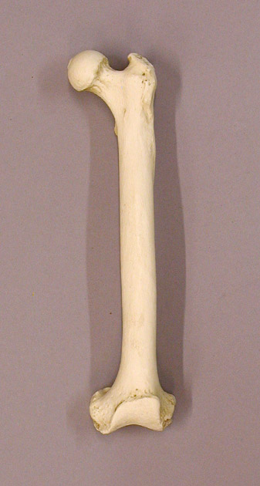
¿En qué tipo de huesos predomina la longitud sobre el espesor y el ancho?
Huesos cortos.
Huesos planos.
Huesos esponjosos.
Huesos largos.

Slide 33
Huesos en los que sus tres ejes son semejantes.
Huesos largos.
Huesos largos y cortos.
Huesos planos.
Huesos cortos.

Slide 34
Tipo de huesos en que su espesor es reducido.
Planos.
Largos.
Cortos.
Esponjosos.

Slide 35
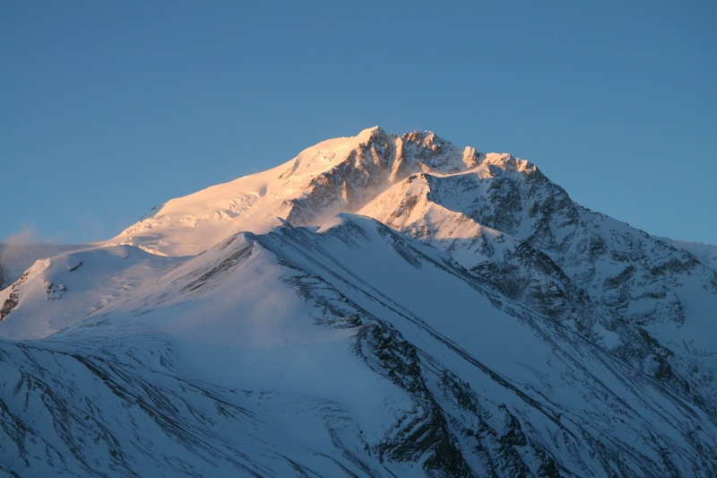
¿Qué es el trocánter?
Prominencia redondeada.
Una articulación.
Un hueso.
Ninguno de los anteriores.

Slide 36
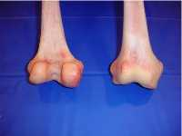
¿Qué es el cóndilo?
Zona articular redondeada.
Prominencia.
Un hueso plano.
Una hueso largo.

Slide 37
¿Qué es el maleolo?
Salientes óseos del tobillo.
Salientes óseos de la muñeca.
Salientes óseos del pelvis.
Ninguno de los anteriores.

Slide 38
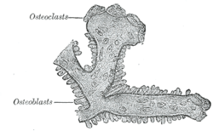
¿Qué son los osteoblastos?
Celulas de la sangre.
Celulas de los huesos.
Huesos del esqueleto axil.
Huesos planos.

Slide 39
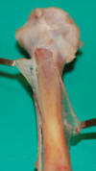
¿Qué nombre recibe el tejido conjuntivo que envuelve el hueso?
Aponeurosis.
Periostio.
Fibroblasto.
Fibroelastico.

Slide 40
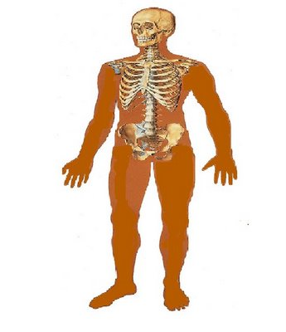
¿A qué tipo de esqueleto pertenece la cabeza?
Esqueleto axil.
Esqueleto apendicular.
El esqueleto no se divide.
A ninguno de los anteriores.

Slide 41
Es un musculo de la cara:
Masetero.
Trapecio.
Redondo mayor.
Semitendioso.

Slide 42
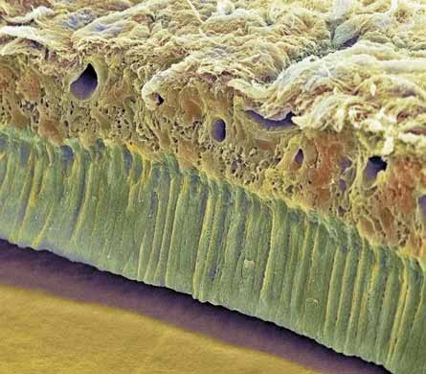
Es un tejido caracterizado por presentar una abundante sustancia intercelular:
Tejido Conectivo.
Tejido epitelial.
Tejido cartilaginoso.
Tejido muscular.

Slide 43
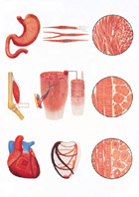
Tejido especializado en la función de contractilidad:
Tejido óseo.
Tejido epitelial.
Tejido muscular.
Tejido cartilaginoso.

Slide 44
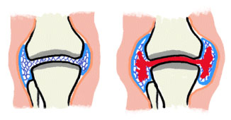
Es la clasificacion de las articulaciones según su estructura:
Articulaciones simples y complejas.
Articulaciones fibrosas e inmóviles.
Articulaciones sinoviales, fibrosas y cartilaginosas.
Articulaciones anfiartrosis y sinartrosis.

Slide 45
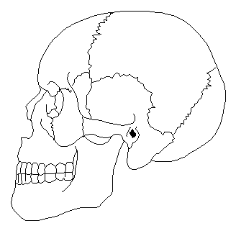
¿A qué tipo de articulacion pertenecen las uniones de los huesos del cráneo?
Fibrosas o inmóviles.
Sinoviales o móviles.
Cartilaginosas o semimóviles.
Ninguna de las anteriores.

Slide 46
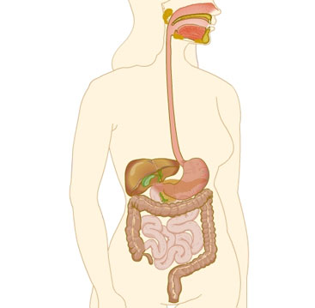
¿Cuál es el último nivel de organización en orden creciente?
Organismo.
Químico.
Tejido.
Célula.

Slide 47
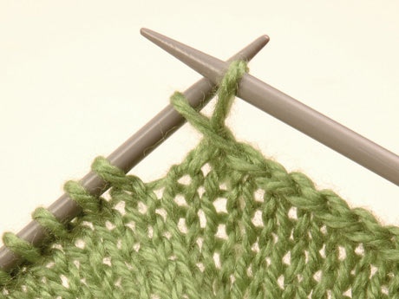
¿Qué nivel de organización le sigue a órgano en orden decreciente?
Tejido.
Molécula.
Químico.
Membrana.

Slide 48
Químico es el primer nivel de organización en orden….
Decreciente.
Creciente.
Hacia la derecha.
Hacia la izquierda.

Slide 49
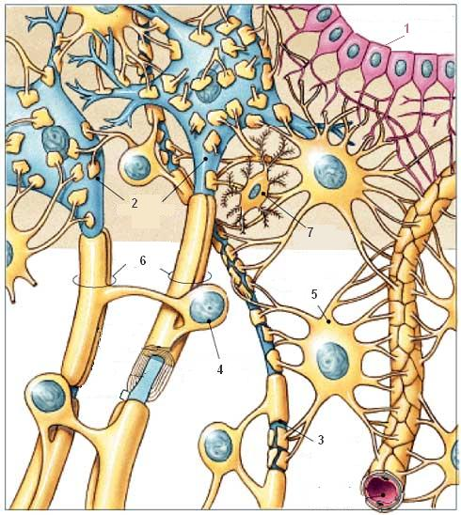
¿Qué forma un conjunto de células?
Membranas.
Órganos.
Sistemas.
Tejidos.

Slide 50
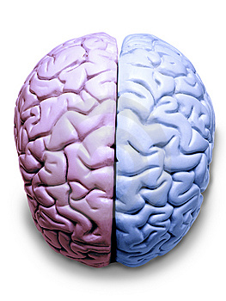
¿Cómo divide al cuerpo el plano sagital?
Posterior e inferior.
Derecho e izquierdo.
Inferior y superior.
Anterior y posterior.

Slide 51
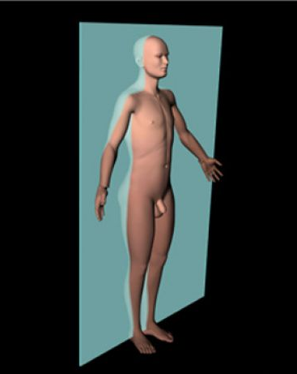
¿Qué plano divide al cuerpo en una parte anterior y otra posterior?
Sagital.
Medial.
Frontal.
Transversal.

Slide 52
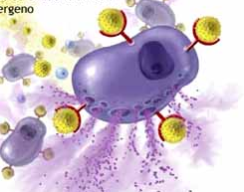
Esta célula actúa en la mediación de procesos inflamatorios liberando histamina.
Mastocito.
Neurona.
Macrófago.
Fibroblasto.

Slide 53
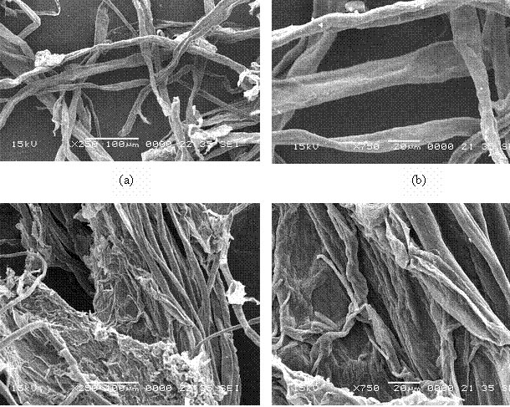
Su función es la síntesis y mantenimiento de la matriz extracelular, imprescindible para mantener la integridad del tejido conjuntivo.
Neurona.
Fibroblasto.
Leucocito.
Eritrocito.

Slide 54
Su función es la de fagocitar cuerpos extraños en el organismo como las bacterias y sustancias de desecho de los tejidos.
Condrocito.
Fibroblasto.
Macrófago.
Mesénquima.

Slide 55
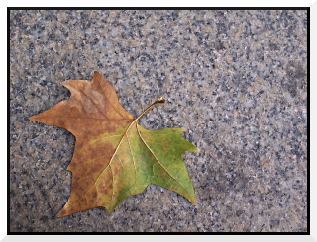
¿Qué nombre recibe el epitelio que se localiza en la vejiga urinaria?
Transicional.
Cilíndrico simple.
Cubico estratificado.
Pavimentoso simple.

Slide 56
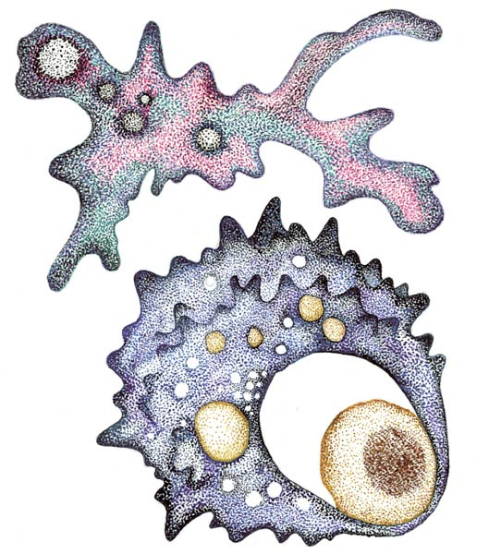
¿Cuál es nombre del tejido del que derivan todos los tejidos conectivos?
Tejido conectivo reticular.
Tejido conectivo denso.
Mesénquima.
Tejido conectivo areolar.

Slide 57
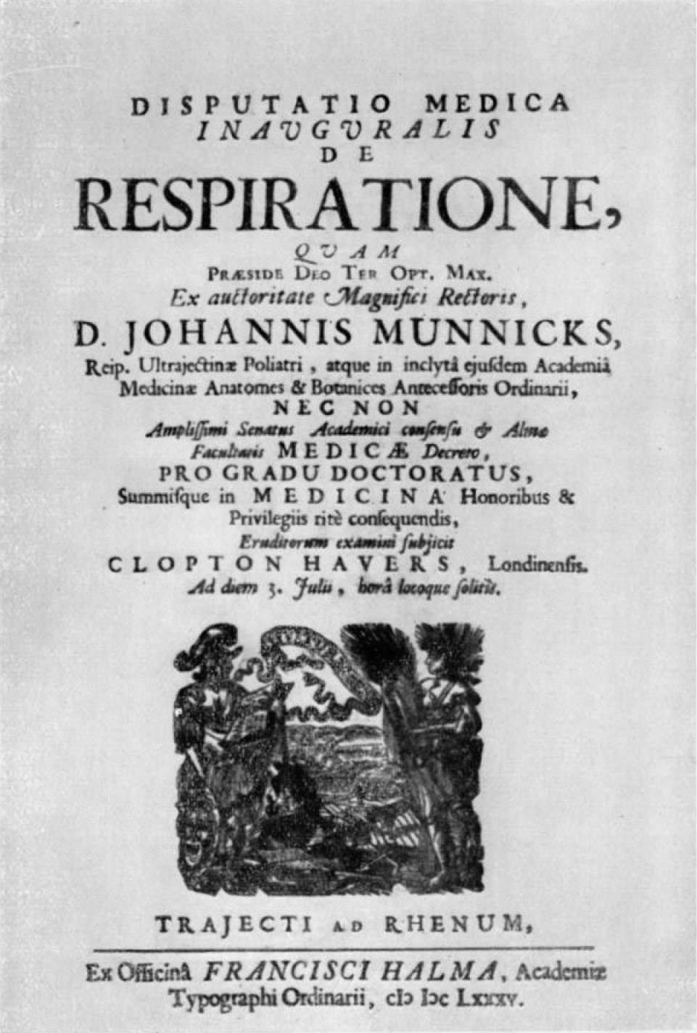
¿Cuál es el tejido óseo que contiene la unidad estructural llamada osteona?
Sistema de Havers.
Tejido óseo esponjoso.
Tejido óseo compacto.
Tejido esponjoso.

Slide 58
¿Cuál de lo siguiente ocurre en la primera semana de desarrollo embrionario?
Fertilización.
Segmentación.
Todas las opciones.
Formación del blastocisto.

Slide 59
Es una esfera celular llena de líquido que ingresa en la cavidad uterina.
Trofoblasto.
Blastocisto.
Corion.
Blastómero.

Slide 60
Así se les llama a las células producidas por segmentación.
Blastómeros.
Trofoblasto.
Blastocisto.
Feto.

Slide 61
¿Cuál es el nombre que se le da al individuo en desarrollo desde la novena semana hasta el momento del nacimiento?
Embrión.
Cigoto.
Feto.
Corion.

Slide 62
¿Cómo se le llama al revestimiento celular externo del blastocito?
Trofoblasto.
Aminos.
Corion.
Saco vitelino.

Slide 63
¿Qué membrana deriva del trofoblasto?
Endodermo.
Corion.
Mórula.
Mesodermo.

Slide 64
¿Cómo se le llama a las divisiones celulares del cigoto?
Segmentación.
Gastrulación.
Mórula.
Trofoblasto.

Slide 65
¿Cuál es el nombre de la esfera celular sólida rodeada aún por la zona pelucida?
Trofoblasto.
Blastocisto.
Mórula.
Corion.

Slide 66
Es el fenómeno mediante el cual se forman las tres capas germinativas primarias.
Angiogénesis.
Gastrulación.
Segmentación.
Aminos.

Slide 67
Así se le llama a la formación de los vasos sanguineos que aportan sangre al embrion en desarrollo.
Citotrofoblasto.
Singamia.
Segmentación.
Angiogenesis.

Slide 68
¿Cómo se le llama al conjunto de procedimientos aplicados a un material biológico?
Técnica avanzada.
Procedimiento mediato.
Técnica histológica.
Procedimiento post vital.

Slide 69
¿A qué parte de la tecnica pertenecen la biopsia, citología, frotis?
Obtención de la muestra.
Observación de la muestra.
Conservación de la muestra.
Procedimientos mediatos.

Slide 70
Es el paso del método que histológico que tiene como proposito conservar laestructura del tejido.
Procedimientos no mediatos.
Obtención de la muestra.
Procedimientos mediatos o post vitales.
Almacenamiento de la muestra.

Slide 71
¿Cuál es el fijador de tegidos mas utilizados en las praácticas histológicas?
Formol o formalina al 10%.
Agua.
Xilol.
Alcohol.

Slide 72
¿Cuál es el tejido que actua como el armason interno del cuerpo ayuda a generar movimiento?
Tejido muscular.
Tejido conectivo.
Tejido óseo.
Tejido nervioso.

Slide 73
Nombre de la célula madura del tejido óseo.
Fibroblasto.
Mioblastos.
Osteoblastos.
Osteocito.

Slide 74
Tipo de tejido muscular, voluntario, compuesto de fibras largas.
Músculo liso.
Músculo esquelético (estriado).
Músculo cardiaco.
Todos los anteriores.

Slide 75
¿Cómo se le llama al musculo que se encarga de bombear la sangre?
Músculo estriado.
Músculo voluntario.
Músculo cardiaco.
Músculo liso.

Slide 76
Este tipo de músculo se encuentra en las estructuras internas huecas del organismo.
Músculo liso.
Músculo estriado.
Músculo voluntario.
Músculo cardiaco.

Slide 77
¿Qué sistema está formado por el encéfalo y la medula espinal?
Sistema Nervioso Somático.
Sistema nervioso Periférico.
Sistema Nervioso Central.
Sistema Nervioso Entérico.

Slide 78
¿Qué células producen mielina en el sistema nervioso periférico?
Células de Schwann.
Oligodendrocitos.
Células ependimarias.
Células de la microglia.

Slide 79
¿Cuál es el nombre de la vesicula secundaria que se convertirá en el diencéfalo?
Prosencéfalo.
Telencéfalo.
Encéfalo.
Mesencéfalo.

Slide 80
Hormona que participa en el ciclo sexual de la mujer.
Testosterona.
Estrógenos.
Insulina.
Androsterona.

Slide 81
¿Qué tipo de células sufren espermiogénesis?
Espermatozoides.
Espermátidas.
Espermatocito primario.
Espermatocito secundario.

Slide 82
Es un evento que ocurre durante la fecundación.
Formación de la mórula.
El espermatozoide penetra la zona pelucida.
Se forman las capas germinativas.
Se origina el trofoblasto.

Slide 83
¿Qué pasa cuando la membrana del espermatozoide se adhiere a la membrana del ovocito?
El ovocito cumple la segunda división meiótica.
El espermatozoide penetra la zona pelucida.
El espermatozoide pasa a través de la corona radiada.
Se forma el pronúcleo femenino.

Slide 84
Es el padre de la medicina.
Aristóteles.
Galileo Galilei.
Hipócrates.
Luis Pasteur.

Slide 85
Autor de la obra magna publicada en 943, denominada de Humani Corporis Fabrica.
Hipócrates.
Aristóteles.
Andrés Vesalio.
Luis Pasteur.

Slide 86
¿Quién descubrió la circulación de la sangre?
William Harvey.
Aristóteles.
Edwin Smith.
Hipócrates.

Slide 87
Método anatómico que permitió el conocimiento de las partes del cuerpo.
Disección.
Microscopía.
Frotis.
Citología.

Slide 88
Metodo histologico que permite el acceso a la estructura no visible al ojo.
Microscopía.
Telescópico.
Citología.
Disección.

Slide 89
¿Qué es el ectodermo?
Una capa de la piel.
Una capa germinativa primaria.
Una estructura interna del organismo.
Revestimiento celular.

Slide 90
¿Qué plano divide al cuerpo en una parte inferior y una superior?
Medial.
Frontal.
Transversal.
Sagital.

